Slide 1

Вртић Звончић
Мој вртић,мој свет!
Новембар ,2020.

Slide 2
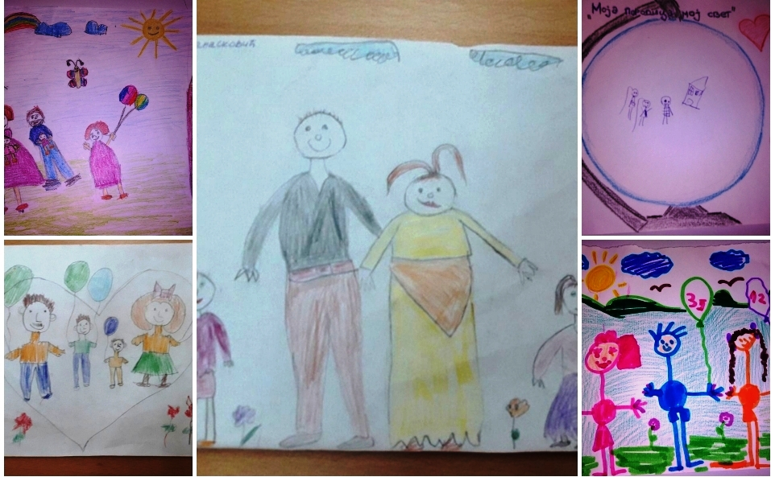
Мој вртић,мој свет!

Slide 3
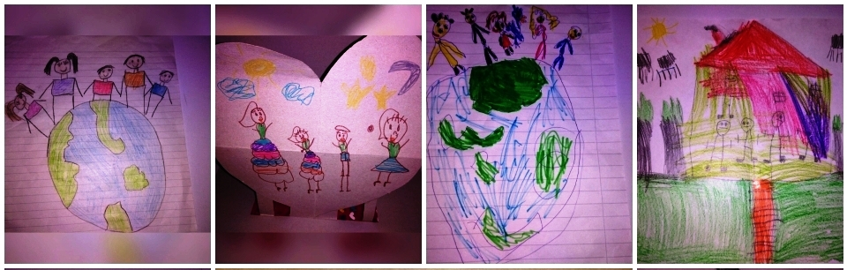
Мој вртић,мој свет!

Slide 4
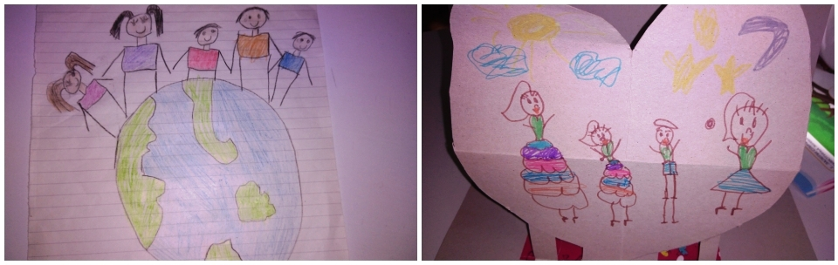
Мој вртић,мој свет!

Slide 5
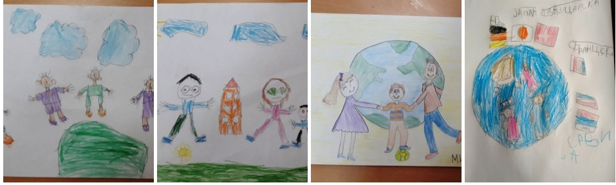
Мој вртић,мој свет!

